Slide 1
基础数据结构之栈和队列
佳木斯大学ACM实验室出品

Slide 2
目录
1
栈
2
队列
3
单调栈
4
单调队列

Slide 3
目录
1
栈

Slide 4
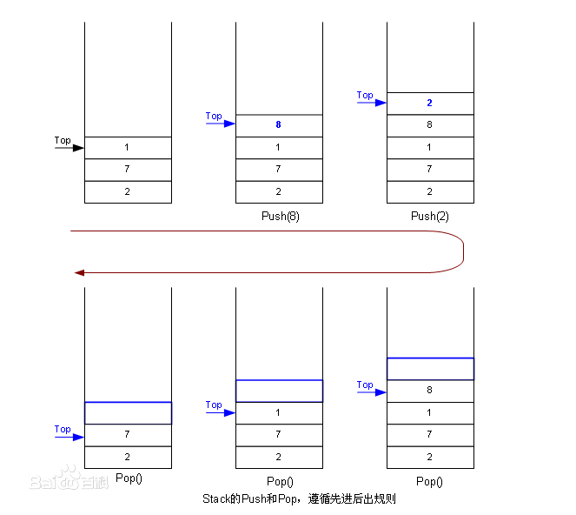
什么是栈？
栈（stack）又名堆栈，它是一种运算受限的线性表。其限制是仅允许在表的一端进行插入和删除运算。这一端被称为栈顶，相对地，把另一端称为栈底。向一个栈插入新元素又称作进栈、入栈或压栈，它是把新元素放到栈顶元素的上面，使之成为新的栈顶元素；从一个栈删除元素又称作出栈或退栈，它是把栈顶元素删除掉，使其相邻的元素成为新的栈顶元素。

Slide 5
目录
1
队列

Slide 6
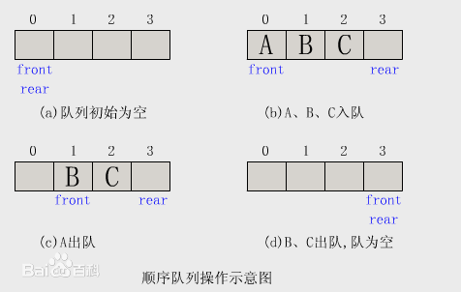
什么是队列？
队列是一种特殊的线性表，特殊之处在于它只允许在表的前端（front）进行删除操作，而在表的后端（rear）进行插入操作，和栈一样，队列是一种操作受限制的线性表。进行插入操作的端称为队尾，进行删除操作的端称为队头。

Slide 7
栈和队列基本操作
一、头文件
#include<queue>//队列头文件
#include<stack>//栈头文件
二、定义方式
stack<int> s;//参数也是数据类型，这是栈的定义方式
queue<int> q; //参数是数据类型，这是队列的定义方式
三、常用操作
栈：
s.empty()//如果栈为空返回true，否则返回false
s.size()//返回栈中元素的个数
s.pop()//删除栈顶元素但不返回其值
s.top()//返回栈顶的元素，但不删除该元素
s.push(X)//在栈顶压入新元素 ，参数X为要压入的元素
队列：
q.empty()// 如果队列为空返回true，否则返回false
q.size() // 返回队列中元素的个数
q.pop() //删除队列首元素但不返回其值
q.front() // 返回队首元素的值，但不删除该元素
q.push(X) //在队尾压入新元素 ，X为要压入的元素
q.back() //返回队列尾元素的值，但不删除该元素

Slide 8
目录
1
单调栈和单调队列

Slide 9
什么是单调栈、单调队列
单调栈，顾名思义单调递增或单调减的栈，我们使用它解决最近最值问题。
单调队列，同理，顾名思义单调队列，即单调递减或单调递增的队列，我们使用它解决区间最值问题。

Slide 10
习题
1
洛谷P1739表达式括号匹配
2
洛谷P1449后缀表达式
3
洛谷Ｐ1996约瑟夫问题
4
航电1022
5
洛谷P1115最大子段和

Slide 11
THANKS
谢谢观看

